Slide 1
のうりんむら畑 2013年 春野菜計画！
発表者：のが

Slide 2
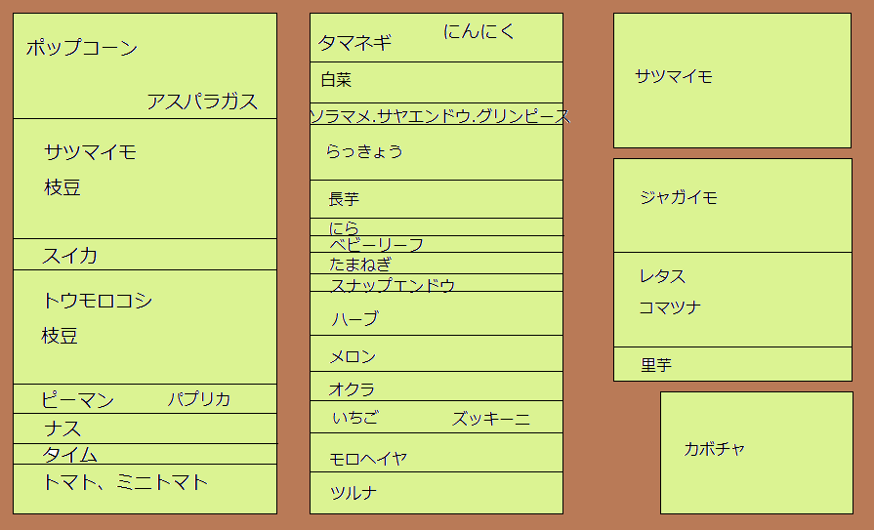
2013年春野菜計画！
全体的なこと！

Slide 3
2013年春野菜計画！（全体的なこと）
Point1 南北ウネ
東西同じ割合で日光があたる
Point2 植物の高さ
東側に背の低い野菜・西側に背の高い野菜を植える
朝日が浴びやすくなる
朝日が浴びやすくなる

Slide 4
2013年春野菜計画！（全体的なこと）
東
北
南
西

Slide 5
2013年春野菜計画！
トウモロコシ×枝豆

Slide 6
2013年春野菜計画！（トウモロコシ×枝豆）
Point1 トウモロコシの根
イネ科植物は根を深く伸ばし土壌を耕す
Point2 枝豆の根粒菌
マメ科植物は根で根粒菌と共生し、土壌に窒素を供給
Point3 ニッチの利用
枝豆はあまり日光を必要としないためトウモロコシの間に植えることができる

Slide 7
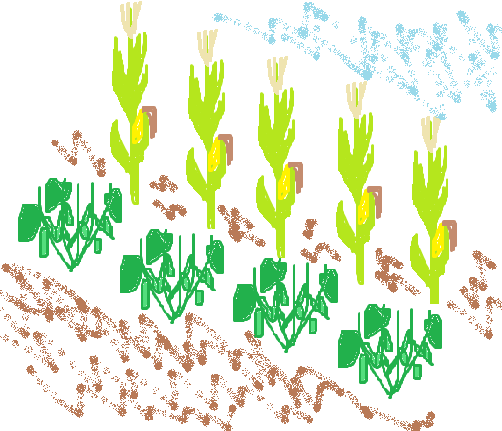
2013年春野菜計画！（トウモロコシ×枝豆）

Slide 8
2013年春野菜計画！
ナス科×イタリアンパセリ
ペパーミント

Slide 9
2013年春野菜計画！（ナス科×セリ科・ハーブ）
Point１ 極相
合わせて植えることで安定した環境になる
Point２ ミントの香り
害虫の忌避効果がある
お互いの生育を促す

Slide 10
2013年春野菜計画！
トマト×ニラ

Slide 11
2013年春野菜計画！（トマト×ニラ）
Point1 拮抗微生物
ネギ類の根につく菌が病気を防ぐ
Point2 ニッチの利用
トマトと同じ面積でニラも栽培

Slide 12
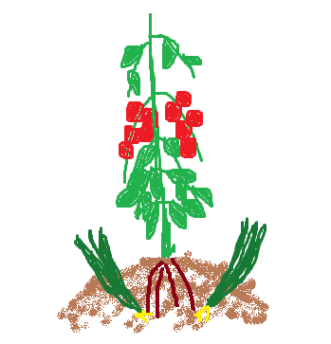
2013年春野菜計画！（トマト×ニラ）

Slide 13
2013年春野菜計画！
ハーブ

Slide 14
2013年春野菜計画！（ハーブ）
Point1 香り
ハーブの香りは害虫忌避になる
Point2 リラックス効果
作業も進みやすくなるはず！？
他の野菜と近い位置に

Slide 15
2013年春野菜計画！
メロン・オクラ

Slide 16
2013年春野菜計画！（メロン・オクラ）
Point1 前作はラッカセイ
マメ科植物は根粒菌と共生する
土壌が肥沃になる
私が食べたかったから！（職権やや乱用）

Slide 17
2013年春野菜計画！
里芋

Slide 18
2013年春野菜計画！（里芋）
Point1 水
里芋は水分を好む野菜
Point2 M字型ウネ
水分をできるだけ吸収できるようにする
ポンプの近くにおいて水やりしやすいように

Slide 19
まだまだどうなるか分からない畑…
育ててみたい、面倒をみたい野菜があれば
のがまで！！

Slide 20
まとめ
コンパニオンプランツをたくさん導入したい！
原さんの個人的な私情もはいっていますが あしからず…
うまく育つといいですね！
ご清聴ありがとうございました！

